Slide 1

«История коррупции в России»
К Международному дню борьбы с коррупцией
9 декабря

Slide 2
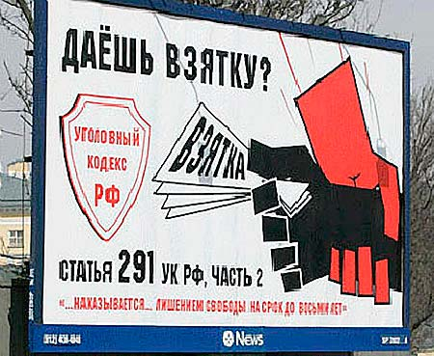
«Коррупция – самое большое зло, потому что это разрушение духовности человека.»
А. Дементьев, поэт
9 декабря – Международный день борьбы с коррупцией, который учредила ООН в 1995году.

Slide 3
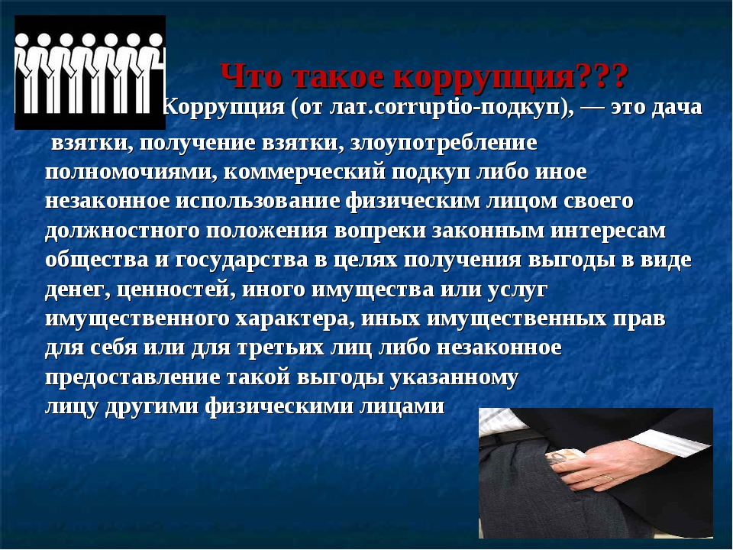

Slide 4
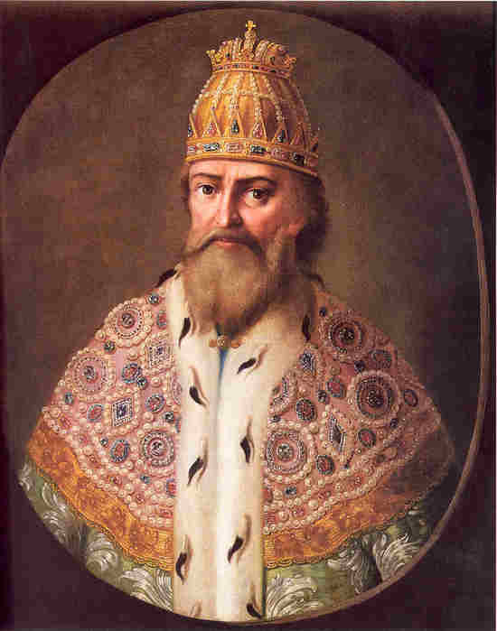
Иван III
В Судебнике 1497 года впервые в Русском государстве вводился запрет брать посулы (взятки) : «Ссудите суд бояром и околничим. А на суде бытии у бояр и у околничих диаком. А посулов бояром, и околничим, и диаком от суда и от печалования не имати; тако жи всякому судии посула от суда не имати никому. А судом не мсти, не дружити никому».

Slide 5
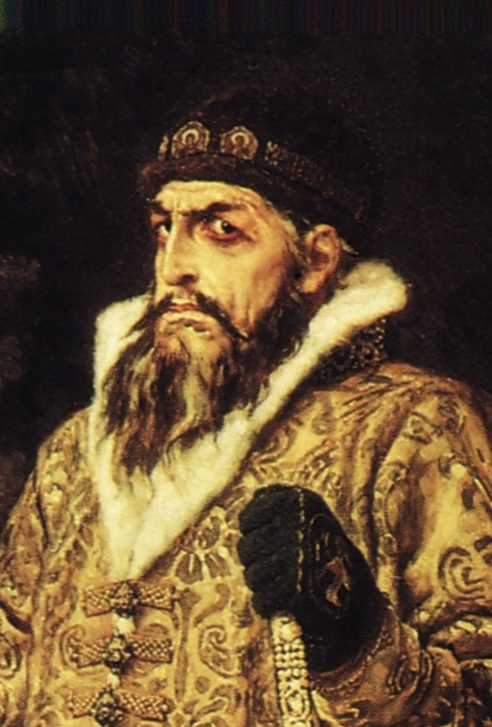
Иван IV
По Судебнику 1550 года взяточничество было официально признано тяжким преступлением и устанавливались строгие наказания за нарушение должностными лицами этого запрета: «…дьяка взятии перед боярином вполы да вкинута его в тюрму» «…подьячего азнити торговую казнью, бити кнутьем».

Slide 6
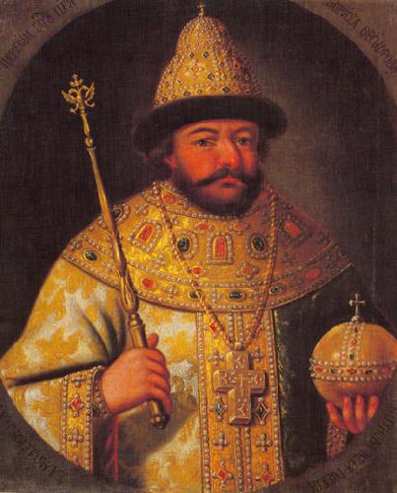
Борис Годунов
старался уничтожить взяточничество.
если судья был уличен во взятках, то должен был возвратить взятое, заплатить большой штраф, имение его отбирали в казну.
дьяка-взяточника водили по городу и секли, причем у него на шее висел мешок со взяткою, потом преступника заточали в тюрьму.

Slide 7
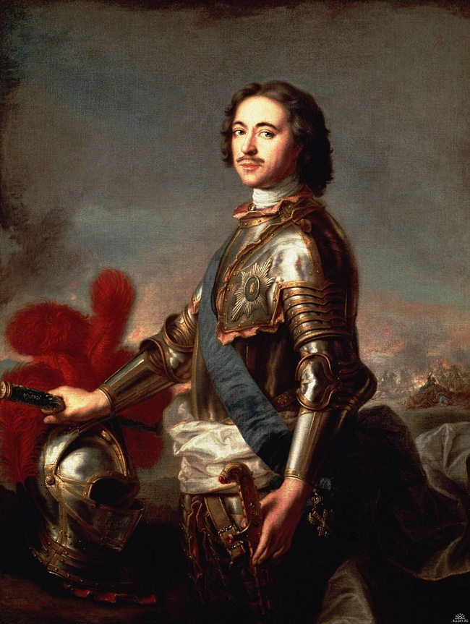
Петр I
1722г. создана прокуратура как орган присмотра за выполнением законов «уничтожить или ослабить зло, проистекающее из беспорядков в делах, неправосудия, взяточничества и беззакония».
Учреждена должность генерал – прокурора Сената, который должен был доносить царю о злоупотреблениях высокопоставленных лиц. «Сей чин, яко око наше и стряпчий о делах государственных».

Slide 8
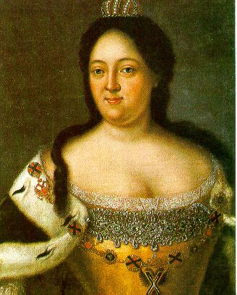
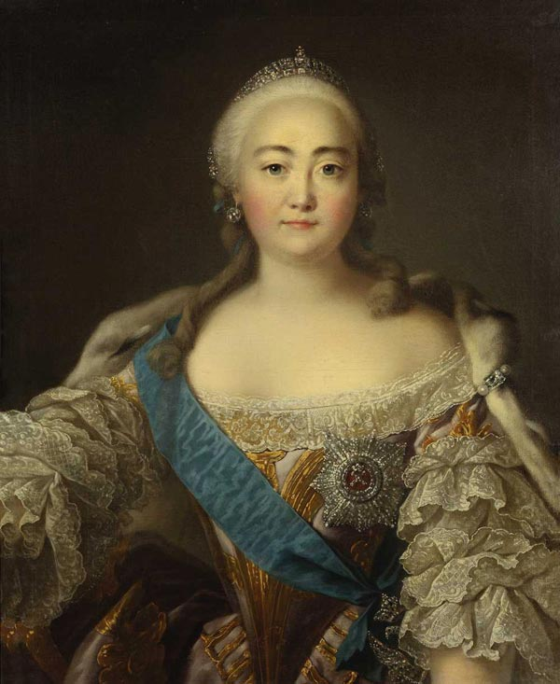
Анна Иоанновна и Елизавета Петровна
1739г. Указ «О взыскании за похищенное и за взятки»
1761г. Указ «О запрещении взяток и задержки при осмотре проезжающих на заставах».

Slide 9
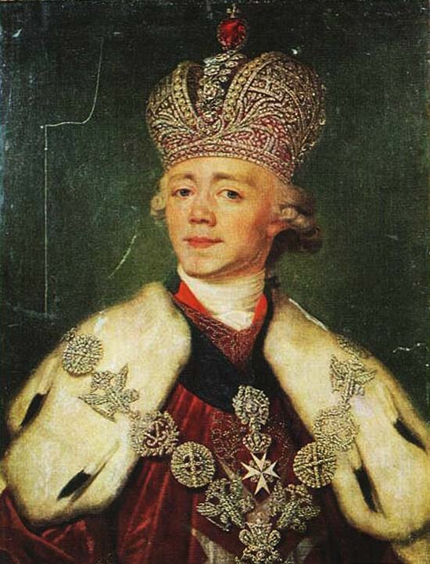
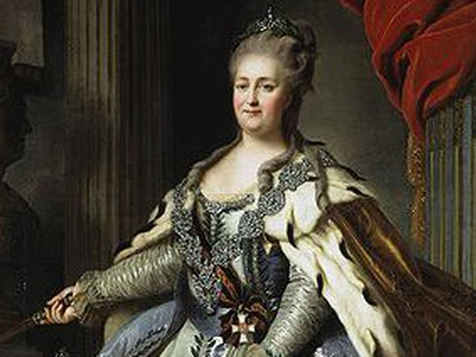
Павел I и Екатерина II
Издал ряд указов о борьбе с хищениями в армии и на флоте.
1762г. Указ Екатерины II«Об держании судей и чиновников от лихоимства», который устанавливал жалование чинам и грозил смертной казнью. В целях профилактики коррупции кроме жалования после 35 лет службы назначалась пенсия.

Slide 10
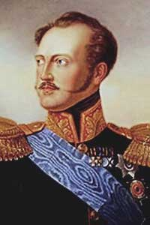
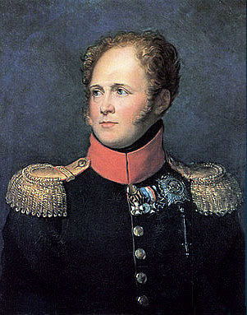
Александр I Николай I
В 1812г. издал Указ «О запрещении приносить подарки начальникам губерний и другим губернским служащим»
в 1826г образовал Третье отделение Его Императорского Величества Канцелярии для борьбы со злоупотреблениями.
1845г . «Уложение о наказаниях и исправительных работах»

Slide 11
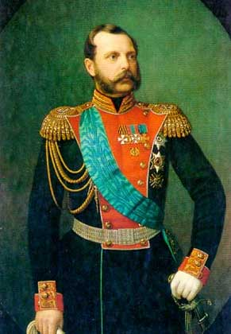
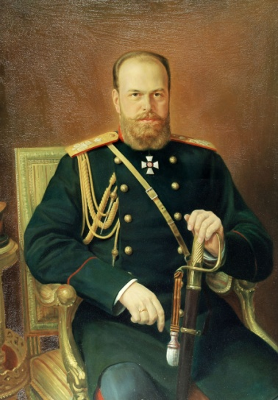
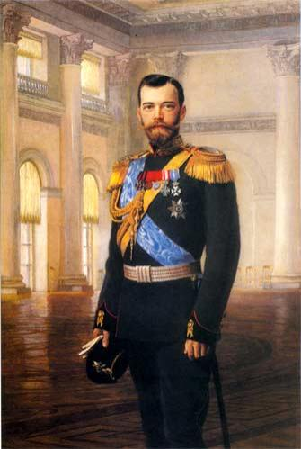
Александр II Александр III Николай II
Одной из первых была судебная
реформа (1864г.). суд становился
бессословным, гласным,
независимым и состязательным.
Вводился также суд
присяжных
заседателей.
В 1881г. учредил комитет для выработки проекта Уголовного Уложения. Было принято специальное решение, запрещавшее совмещение государственных должностей с должностями в акционерных обществах и банках. Однако чиновники нашли выход и стали «проталкивать» в эти организации своих родственников.
1903 г. Утвержден
проект
Уголовного
уложения

Slide 12
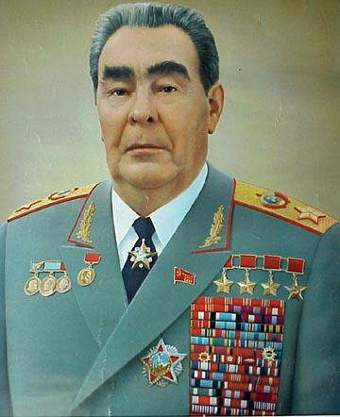
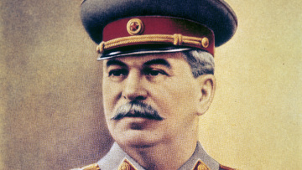
И.В.Сталин Л.И.БРЕЖНЕВ
В 1922году вышел закон, по
которому за взятку полагался
расстрел. В последующем
жесткие карательные меры
по борьбе с коррупцией
вошли в постоянную
практику советского
государства
В период Леонида Ильича Брежнева коррупция стала проникать во все эшелоны власти, дискредитируя ее и вступая в вопиющие противоречия с потребностями общества.

Slide 13
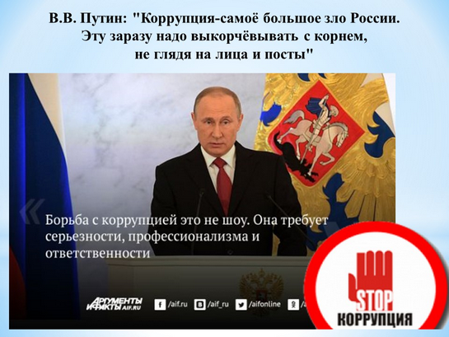

Slide 14
Три стратегии противодействия коррупции:
А) общественное осознание опасности коррупции, и ее последствий,
-общий анализ ситуации и выработка антикоррупционной стратегии,
-антикоррупционное гражданское образование,
-построение антикоррупционных коалиций,
-свободный доступ к информации и независимые СМИ.
Б). Предупреждение и предотвращение коррупции (Хорошее управление)
-прозрачная власть, прозрачные процедуры,
-общественное участие в процессах предотвращения коррупции,
-уменьшение вмешательства государства в дела общества.
-кодексы этики для политиков, чиновников, предпринимателей.
В). Верховенство закона и защита прав граждан.
-Сильная и независимая судебная власть,
-неукоснительное исполнение законов,
- Законодательство, не допускающее возможность появления коррупции.
-правовая помощь и защита, внедрение института омбудсмена.

Slide 15

«Если бы людьми правили ангелы, ни в каком надзоре над правительством - внешнем или внутреннем – не было бы нужды. Но при создании правления, в котором люди будут ведать людьми, главная трудность состоит в том, что в первую очередь надо обеспечить правящим возможность надзирать над управляемыми; а вот вслед за этим необходимо обязать правящих надзирать за самими собой».
Джеймс Мэдисон

